Slide 1

용접로봇 자동화
용접로봇팀
김태준, 하현진, 서승훈
정태수, 전재훈

Slide 2

2021 CAI Lab Meeting
용접 자동화

Slide 3
목차
이번 주 작업
다음 주 예정

Slide 4
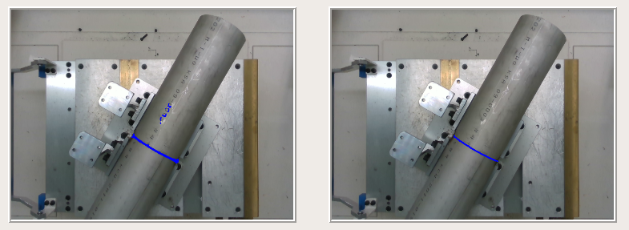
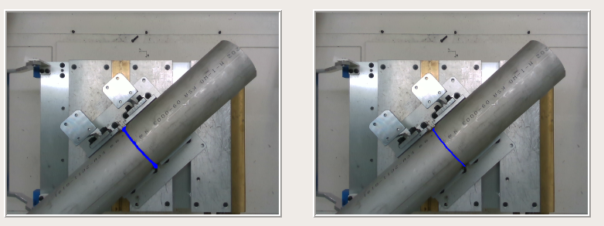
1. 이번 주 작업
1-1. 각도 오류 수정 현황
# 현재 용접 모재의 각도에 따라 경로 검출이 되지 않는 현상이 존재
좌: 각도 30º / 우: 각도 45º
- 현재 코드의 수정을 통해 다소의 각도 조정이 되어도 경로 검출이 가능하도록 변경
→ 하지만 간혹 검출을 못하는 오류가 발생

Slide 5
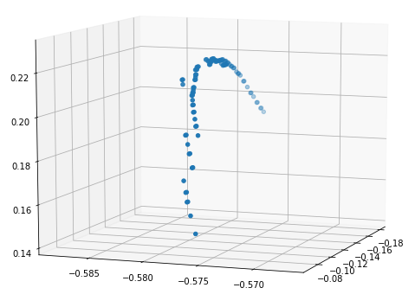
1. 이번 주 작업
1-1. 각도 오류 수정 현황
# 현재 용접 모재의 각도에 따라 경로 검출이 되지 않는 현상이 존재
파이프의 3D 용접 경로
- 현재 Realsense 카메라를 통한 3D 좌표 인식 시 오차가 발생
→ 3D 좌표의 선이 조금씩 떨어져 있는 것이 확인됨
→ 2D 경로와 depth 좌표의 더 많은 연결이 필요할 것으로 생각

Slide 6
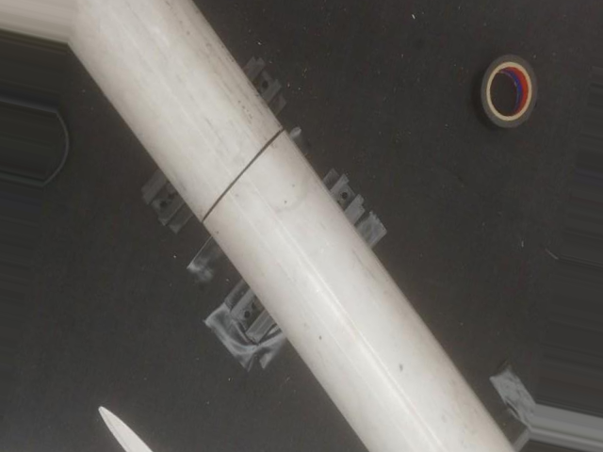

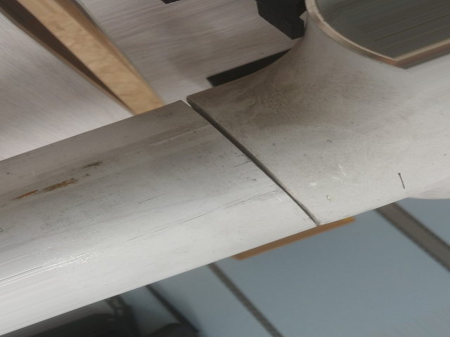

1. 이번 주 작업
1-1. 각도 오류 수정 현황
# 현재 용접 모재의 각도에 따라 경로 검출이 되지 않는 현상이 존재
Unet3+ 학습 결과 사진

Slide 7
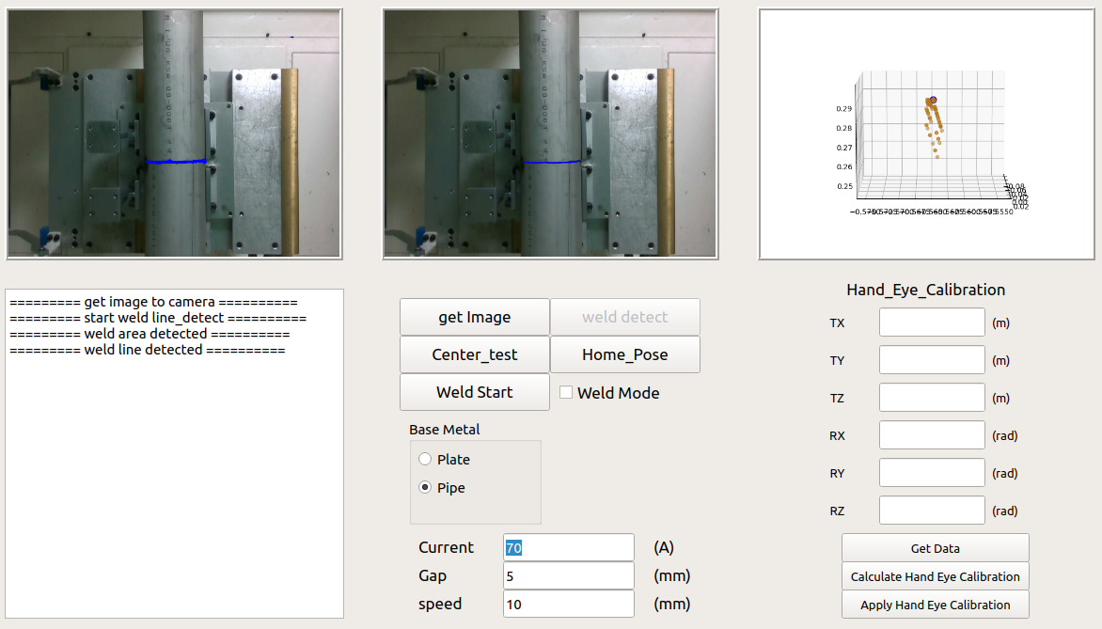
1. 이번 주 작업
1-2. GUI 수정 및 기능 추가
1) GUI에 Pipe 와 Plate 추가
→ Pipe의 경우 Move Circular / Plate의 경우 Move Linear로 작동하도록 설정
→ 로봇의 이동 속도 및 경로도 수정 진행
train_loss 그래프[좌: BCE / 우: BCE+IOU]

Slide 8
1. 이번 주 작업
1-2. GUI 수정 및 기능 추가
2) Plate 적용
→ Plate는 학습이 안된 상태이기에 추가 학습이 필요
→ 데이터셋을 추가적으로 만들어서 학습 및 적용 예정
- 현재는 GUI에서 선택하여 작동하도록 설정한 상태
→ 이후에는 카메라 촬영 단계에서 자동으로 인식하여 변경하도록 설정 예정
# 방법 [예정]
- Plate 학습 모델과 Pipe 학습 모델을 나누어서 적용
→ Classification 방식으로 plate와 pipe를 구분하고,
필요한 모델을 불러와서 경로 검출 진행하는 방식

Slide 9
2. 다음 주 예정
1. Image Scale에 따른 차이 원인 분석
2. Loss function 수정 후 전이학습 시도
3. Plane SVD 방식 탐색
→ 평면에 수직인 벡터를 추출하는 방식
# 추후 진행 예정
4. Keras 환경에서 Unet 3+ 학습 시도
→ 기존의 Unet3+ 이외에 다른 모델을 찾아 그 모델로 학습 진행 예정
5. AI Application 논문들을 찾아보며 데이터 적용 및 추가 사례들을 조사

Slide 10
2021 CAI Lab Meeting
용접 불량 검사

Slide 11
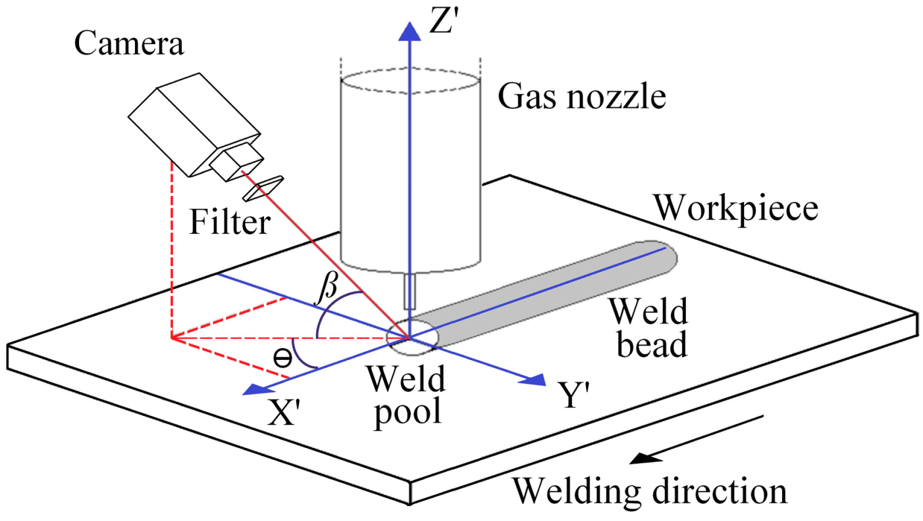
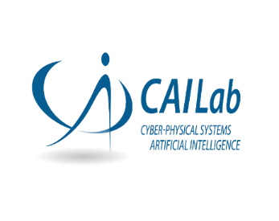
1. 이번주 작업
1.1 비드 형상 측정 방법 조사
1.1.1 Real-Time Measurement of Width and Height of Weld Beads in GMAW Processes
projective transformations 을 통한 비드 형상 측정
Homography matrix 를 찾기 위해 SVD(singular Value Decomposition) 풀이법 적용

Slide 12
2. 다음 주 예정
projective transformations 학습 후 환경 구상
Reinforcement Learning 학습
Markov process & Q-learning 학습 및 적용 가능성 검토
3. 강화학습 실험을 위한 데이터 추가 수집 진행 ( 72/175 )

Slide 13
2021 CAI Lab Meeting
용접 로봇 Calibration

Slide 14

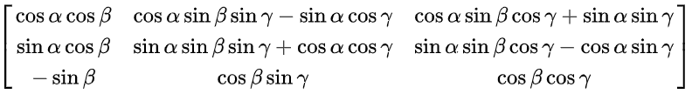

1. Normalization & Softmax Input 수정
이전 방식은 1번 ~ m번 연산 결과 Matrix값의 각 원소들에 대해, 정규근사화를 시킨 후 이를 Softmax에
적용시킨 방식 그리고, 최종 결과를 이전에 소개했던 Rotation_Factor 구하는 방법으로 Rx, Ry, Rz를 계
산
….
1
m
Rotation 부분의 경우 위 삼각함수 식들이 xij가 되고,
For all Transformation Matrix (1 ~ M)
zij = normalization(xij)
zij = softmax(zij)
For all i, j v [0, 1, 2, 3]
Tij = Xij*Zij
T
*X = [x1, x2 …. xm], Z = [z1, z2 …. zm]

Slide 15
1. Normalization & Softmax Input 수정
1번 ~ m번 에서, 이전에 소개했던, Rotation_Factor = [Rx, Ry, Rz]를 구하는 방법을 이용해, 각각 Rotation Factor를 구하고, 각 요소들에 의해, 리스트를 만든후, 이 값들에 대해, 정규근사화 및 Softmax 적용
….
1
m
Rx = [Rx1, Rx2 …. Rxm]
Ry = [Ry1, Ry2 ….Rym]
Rz = [Rz1, Rz2 …. Rzm]
zx = normalization(Rx), zy = normalization(Ry), zz = normalization(Rz),
zx = softmax(zx), zy = softmax(zy), zz = softmax(zz)
Rotation_Factor = [Rx*Zx, Ry*Zy, Rz*Zz]
T
T
T

Slide 16
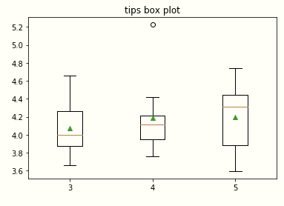
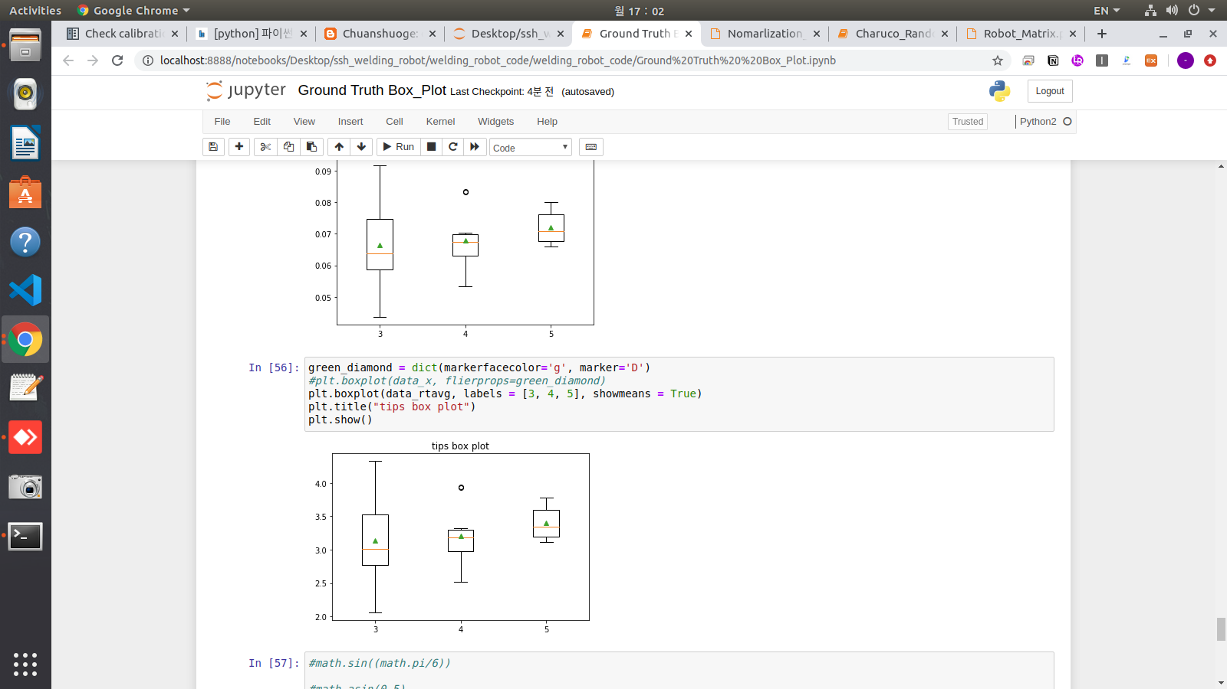
1. Normalization & Softmax Input 수정
단위 : %
Rotation Element Input
Rx, Ry, Rz Input

Slide 17
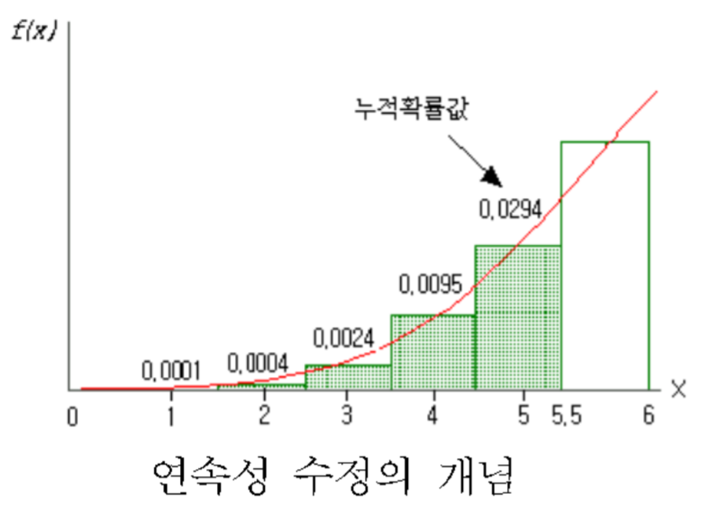
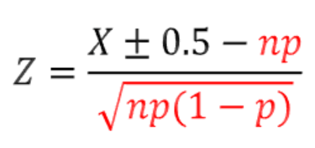
2. Normalization보다 Normalization & Softmax 가 더 잘 나온 이유
*X = [x1, x2 …. xm], Z = [z1, z2 …. zm]
T
Tij = Xij*Zij
연속성 수정값

Slide 18
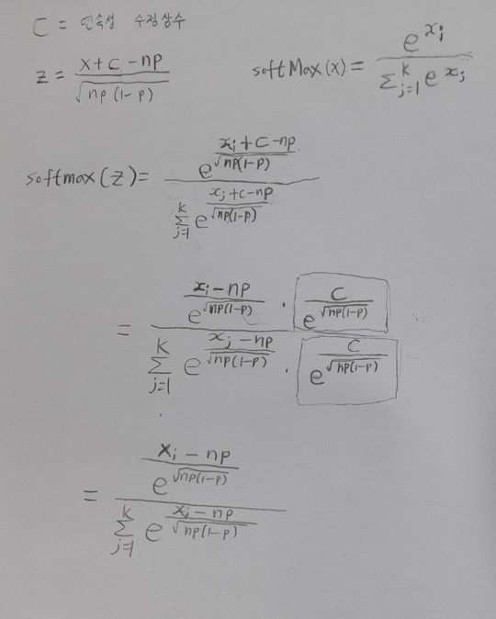
2. Normalization보다 Normalization & Softmax 가 더 잘 나온 이유
최적의 연속성 상수를 찾지 않아도 된다!

Slide 19
3. Normalization & Softmax 아이디어 정리
….
1
m
M회 연산해서 나온 Calibration 파라미터들을 크기순으로 정렬
각각의 값들이 나올 확률은 Gaussian 분포를 따른다고 가정
이항분포의 정규근사화
정규근사화 된 값을 Softmax함수에 적용하여, 가중치 값 리스트 생성
가중치값을 반영하여, 최종 Calibration Parameter 도출
Tx = [Tx1, Tx2 …. Txm]
Ty = [Ty1, Ty2 ….Tym]
Tz = [Tz1, Tz2 …. Tzm]
Rx = [Rx1, Rx2 …. Rxm]
Ry = [Ry1, Ry2 ….Rym]
Rz = [Rz1, Rz2 …. Rzm]
Calibration_Factor =
[Tx*Ztx, Ty*Zty, Tz*Ztz Rx*Zrx, Ry*Zry, Rz*Zrz]
T
T
T
T
T
T

Slide 20
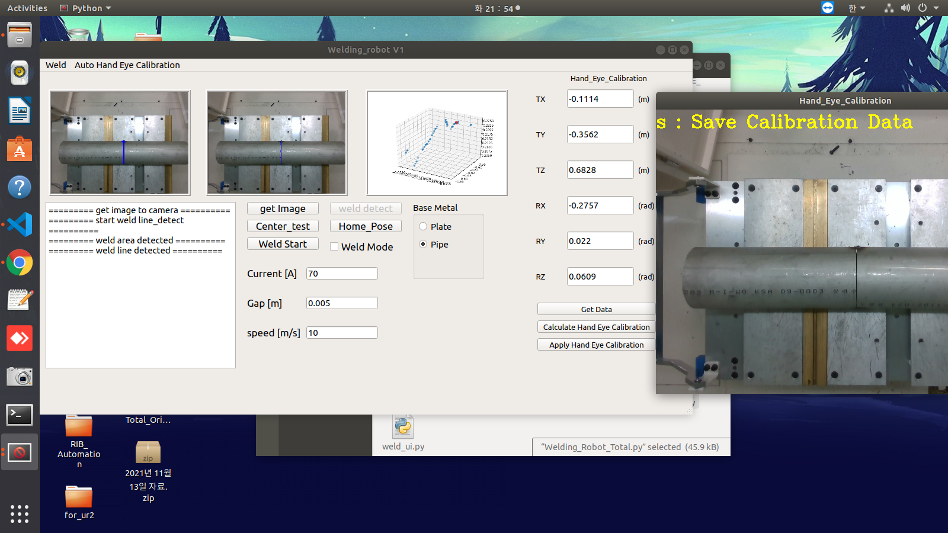
4. GUI 통합작업

Slide 21

5. 향후 계획
1. Robot Parameter 고유진동으로 인한, Noise 보정

Slide 22
감사합니다

